Slide 1
Ứng dụng dự báo thời tiết
Bùi anh đức - 20168129
Nguyễn tiến dũng - 20168080
Nguyễn phan huy - 20168231
Lê phương nam - 20168358

Slide 2
Giới thiệu
Dự báo thời tiết là ứng dụng phổ biến và cần thiết với mọi người sử dụng điện thoai di động ngày nay.
Nhóm 8 xây dựng ứng dụng dự báo thời tiết cho thiết bị Android, sử dụng Android Studio và viết bằng ngôn ngữ Java.

Slide 3
Chi tiết ứng dụng
Ứng dụng có chức năng hiển thị thông tin thời tiết của một thành phố bất kì trên thế giới trong thời gian hiện tại hoặc 5 ngày tiếp theo theo giờ. Gồm có:
Nhiệt độ ( theo độ C )
Trạng thái ( nắng, mưa, sương mù,…)
Độ ẩm
Tỉ lệ mây mù
Sức gió

Slide 4
Chi tiết ứng dụng
Ứng dụng sử dụng API từ nguồn https://openweathermap.org/api
VD thông tin theo ngày của thành phố Hà Nội:
{ "coord": { "lon": 105.85, "lat": 21.03 }, "weather": [ { "id": 701, "main": "Mist", "description": "mist", "icon": "50d" } ], "base": "stations", "main": { "temp": 293.15, "feels_like": 294.87, "temp_min": 293.15, "temp_max": 293.15, "pressure": 1012, "humidity": 88 }, "visibility": 2900, "wind": { "speed": 1.5, "deg": 90 }, "clouds": { "all": 75 }, "dt": 1577088867, "sys": { "type": 1, "id": 9308, "country": "VN", "sunrise": 1577057385, "sunset": 1577096451 }, "timezone": 25200, "id": 1581130, "name": "Hanoi", "cod": 200 }

Slide 5
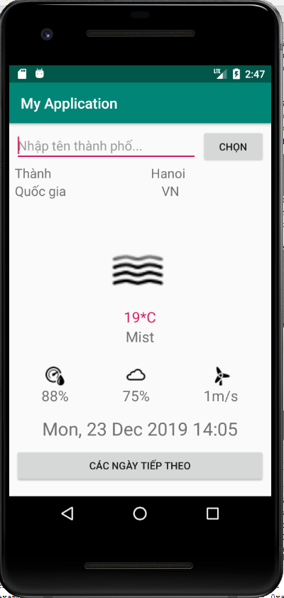
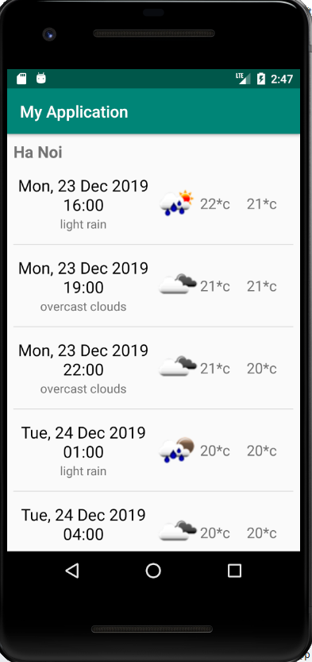
Chi tiết ứng dụng
Ứng dụng có 2 trang màn hình:
Thiết kế sử dụng hoàn toàn <LinearLayout>.
<TextView> thể hiện các thông số.
<ImageView> hiển thị các icon hình ảnh thời tiết.
<Button> để nhập dữ liệu và chuyển trang.
<ListView> Hiển thị danh sách thông tin thời tiết
trong một địa điểm theo thời gian.

Slide 6
Chi tiết ứng dụng
Có 3 file .xml xây dựng layout
activity_main.xml : trang chính khi mở ứng dụng
activity_detail_wheather.xml + line_list_view.xml : trang thông tin theo các ngày của 1 địa điểm.

Slide 7
Chi tiết ứng dụng
Có 3 class gồm
MainActivity.java : lấy dữ liệu từ API và hiển thị ở trang chính activity_main.xml, điều hướng khi ấn nút “các ngày tiếp theo”
DetailWeatherActivity.java : lấy dữ liệu từ API và hiển thị ở trang danh sách thông tin thời tiết trong 5 ngày của thành phố.
CustomAdapter.java : hiển thị thông tin thời tiết theo thời gian trong 5 ngày tiếp theo.

Slide 8
Cám ơn vì đã lắng nghe !

